Slide 1
2021.3.3实验室安全检查抽检结果
---校实验室建设和管理中心联合学院检查

Slide 2
2021年3月3日上午，学校实验室建设和管理中心领导对我院实验室安全工作进行了检查，检查采取随机抽查的形式。目前遇到的共性问题主要如下：
1、危险管控类化学品，如乙醚、丙酮、THF等没有落实相关学院的规定， 这类化学品应严格实行双人双锁、使用登记的台帐管理制度。
2、试剂标签使用不规范，应采用学院统一购买的标签纸。
3、实验室卫生不整洁，产生的垃圾和使用完毕的废纸、废液瓶应及时清理。
4、实验室插座使用存在较大安全隐患，且近距离接触有机溶剂。插排应固定在相关位置，并且应远离易燃的有机溶剂。
5、实验室内不要存放过多的有机溶剂，存在较大风险。
6、实验室内发现有学生的食物和水果等，应杜绝在实验室内饮食。
7、楼道应保持通畅、整洁，产生的废液和废液瓶应及时清理，运输至学院规定的位置，同时在楼道存放临时溶剂的地点粘贴警示牌。

Slide 3
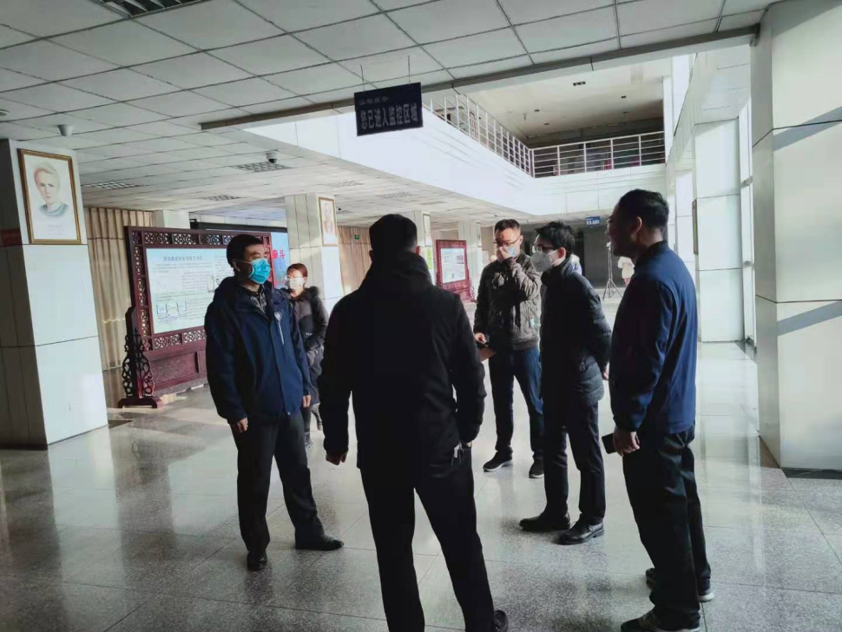
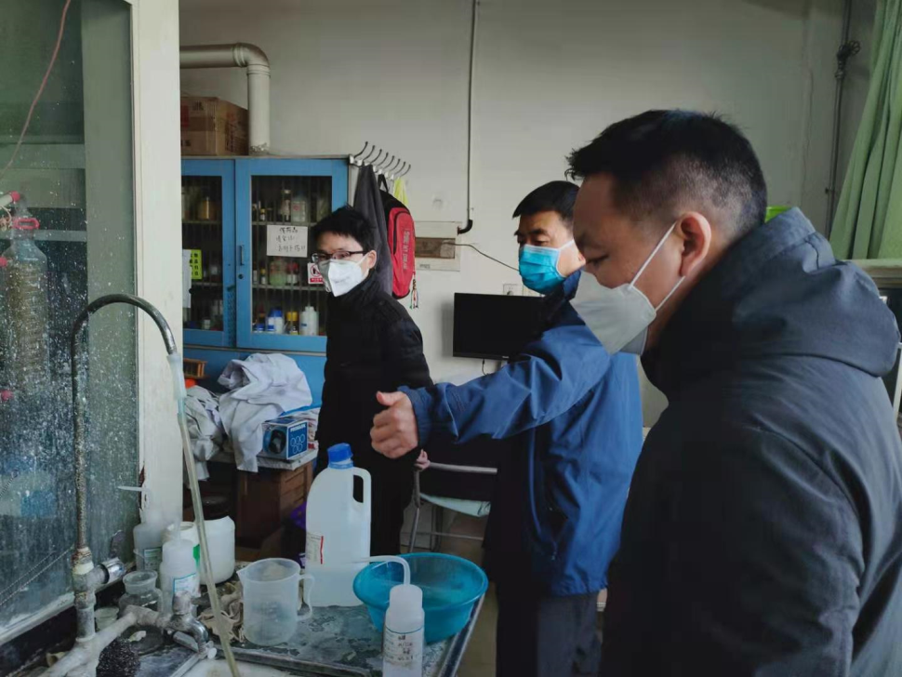
校实验室建设和管理中心领导联合我院领导对实验室安全问题进行了随机检查

Slide 4
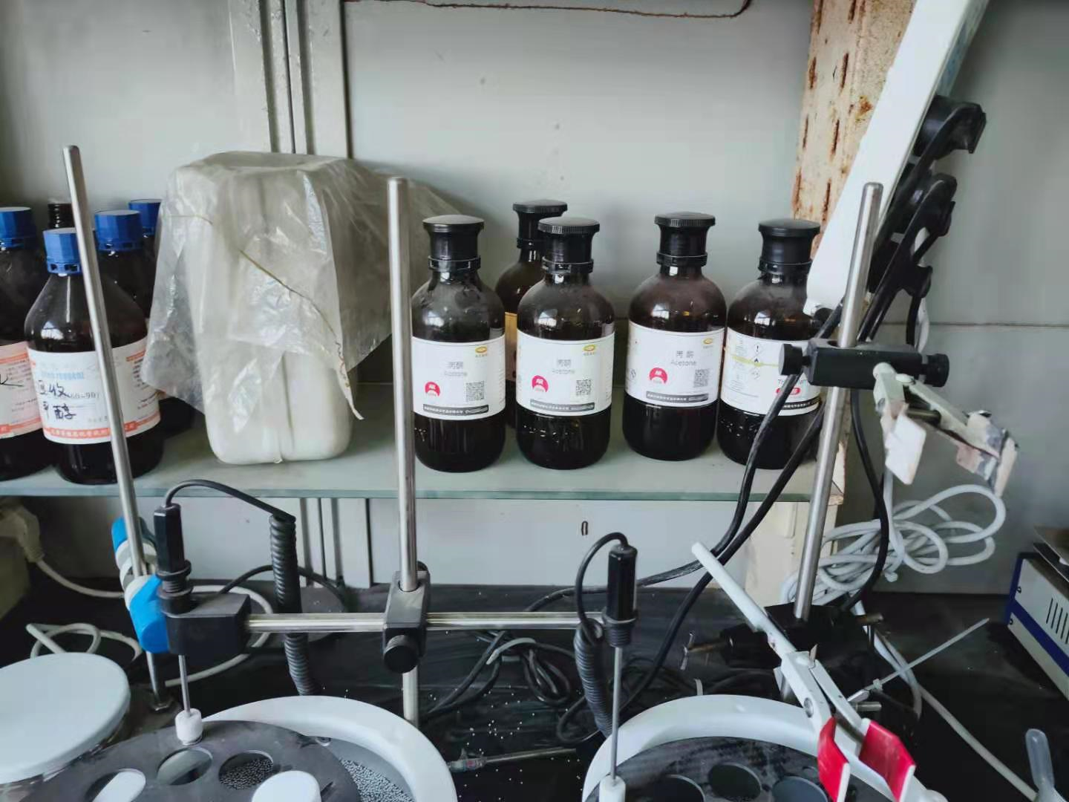
化学北楼N604
危险管控类试剂没有落实相关的规定，应该全部存放于专门的安全柜，
并且需要双人双锁和使用登记的台帐制度

Slide 5
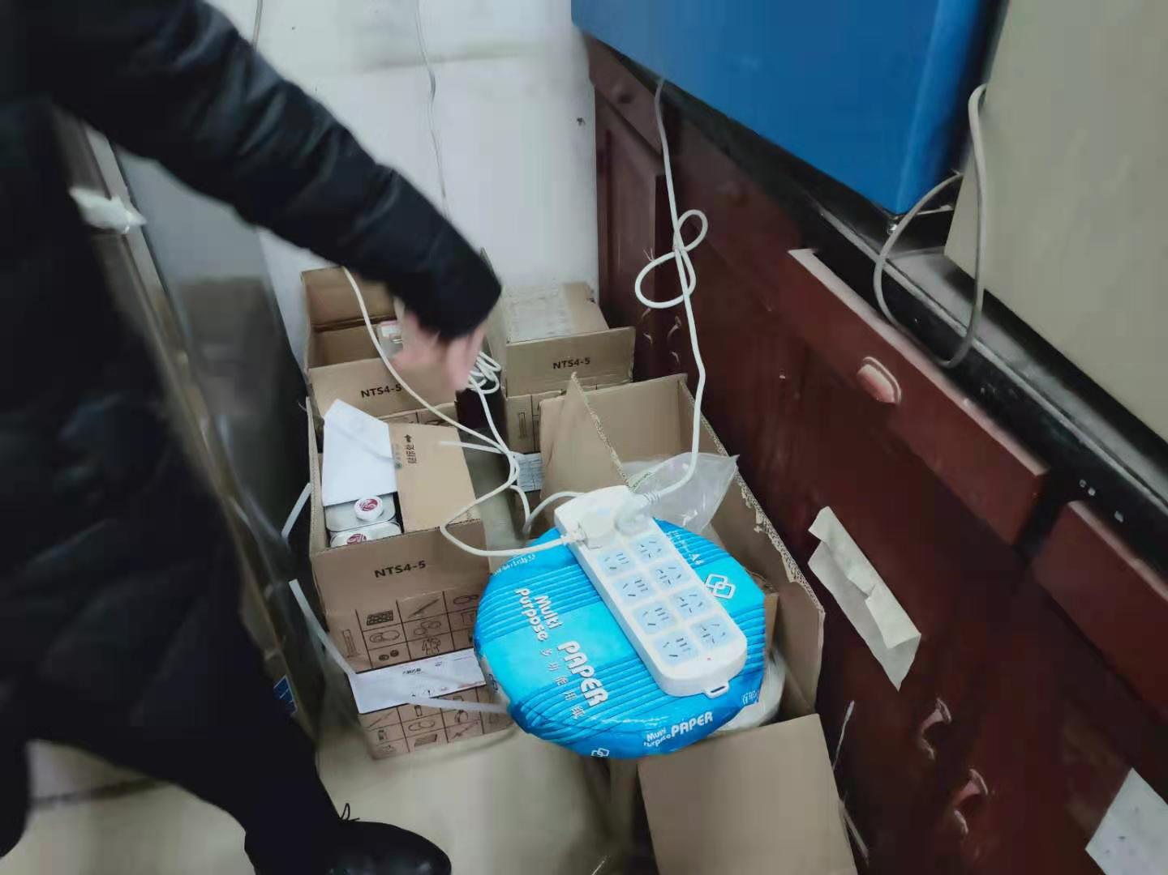
化学北楼N604
实验室插座使用存在严重安全隐患，应固定在相关位置，且应远离易燃的
有机溶剂。

Slide 6
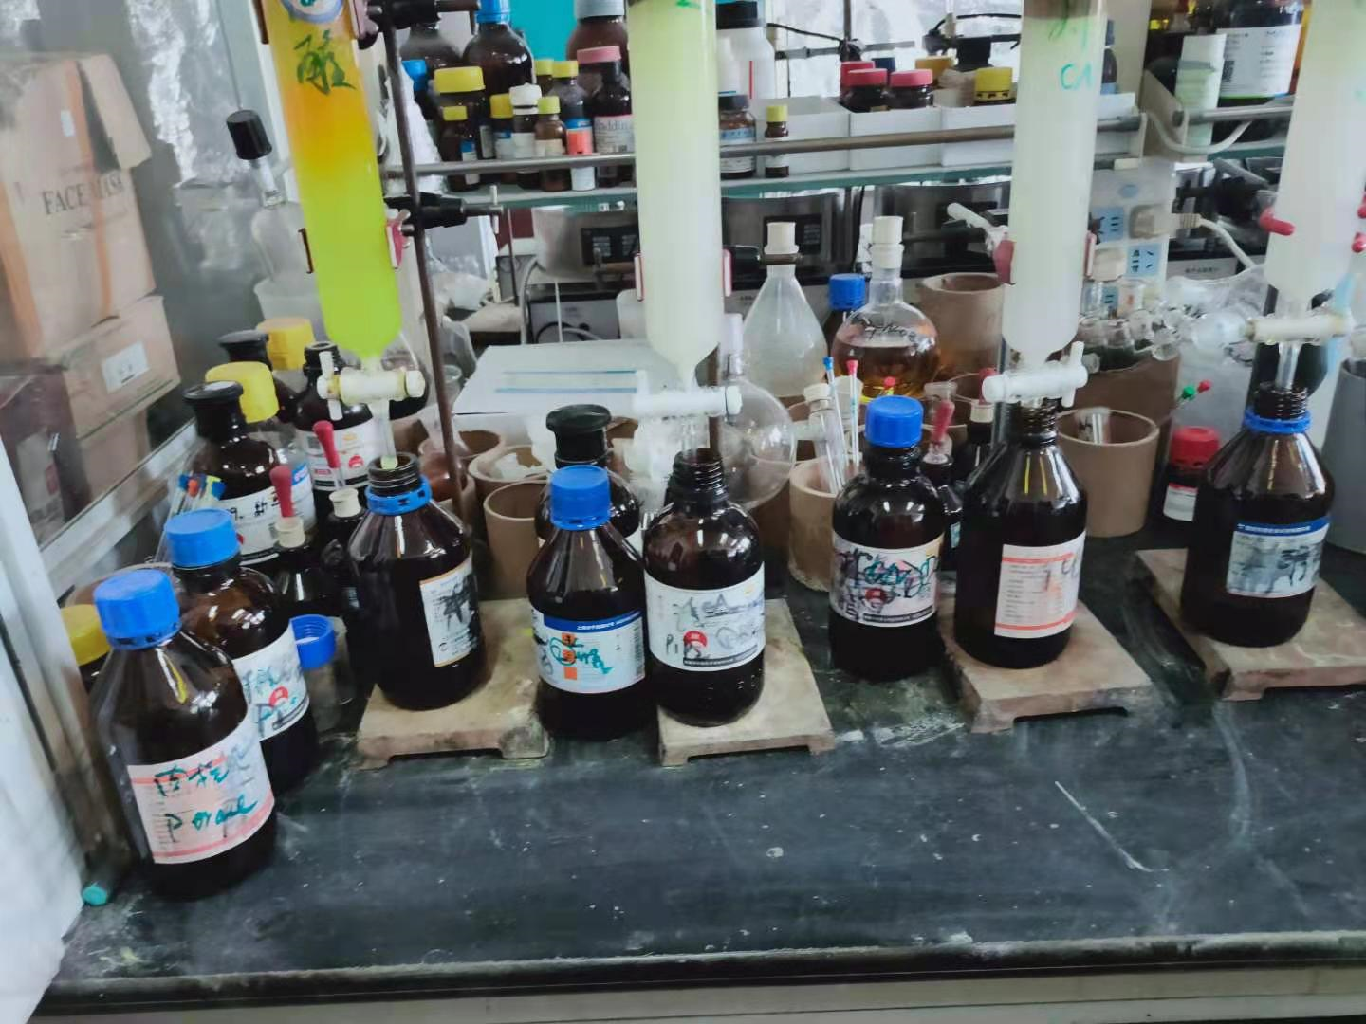
化学北楼N606
试剂瓶标签使用不规范，应采用学院统一采购的标签

Slide 7
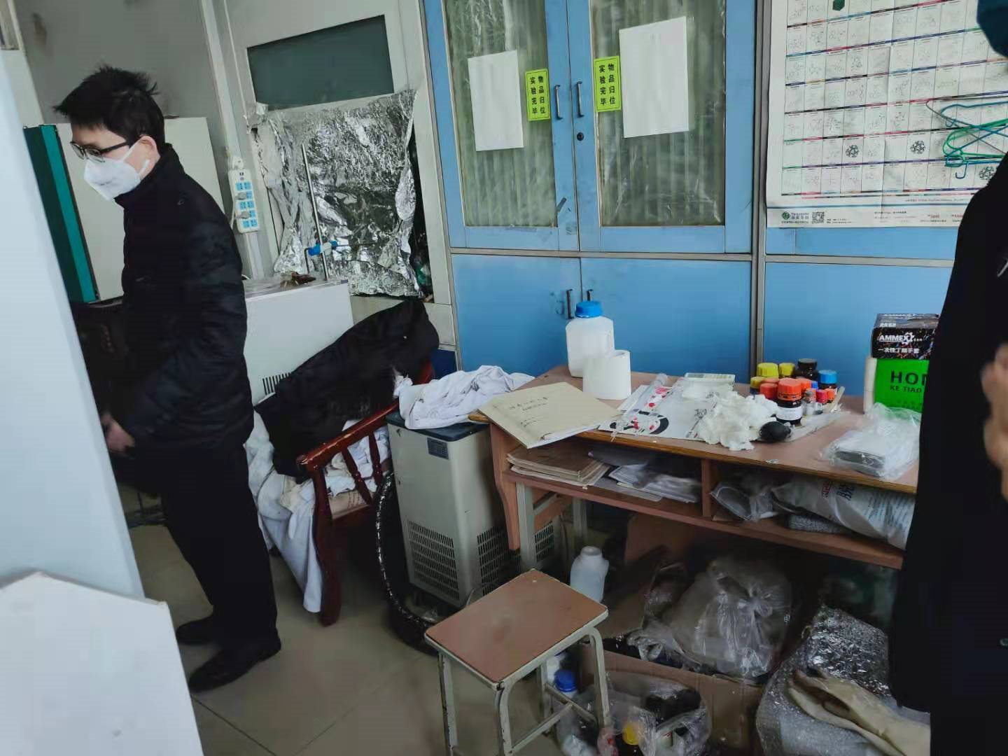
化学北楼N606
桌面摆放混乱，试剂应放在专用的柜子和架子上，不能与实验记录和口罩等混放

Slide 8
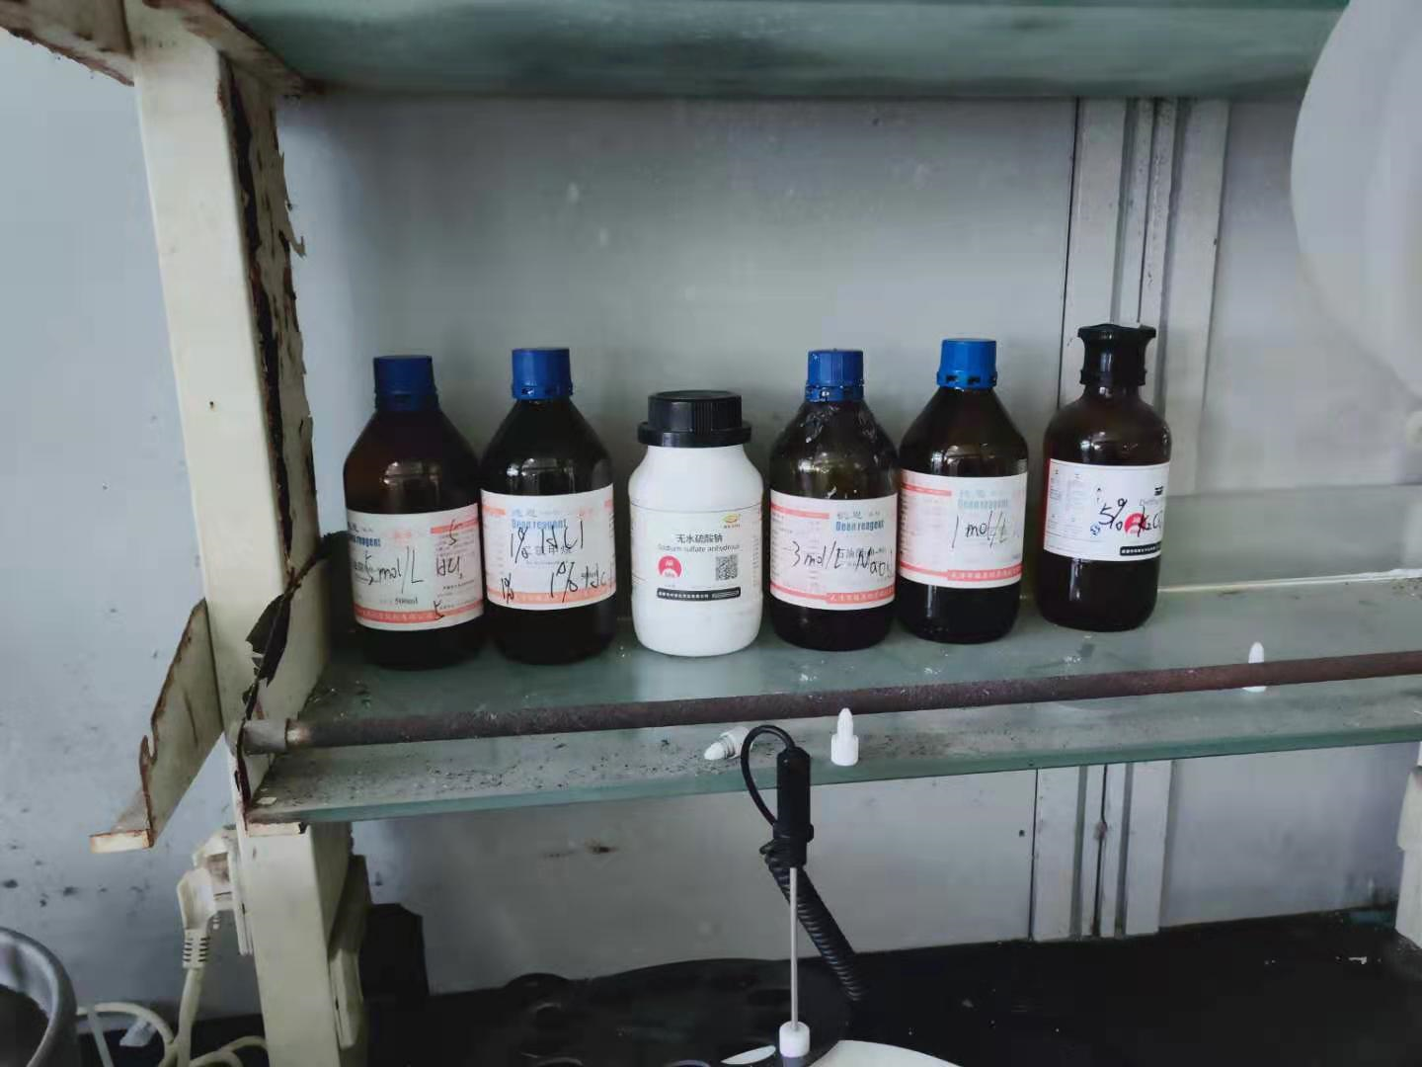
化学北楼N607
试剂瓶标签使用不规范，应采用学院统一采购的标签

Slide 9
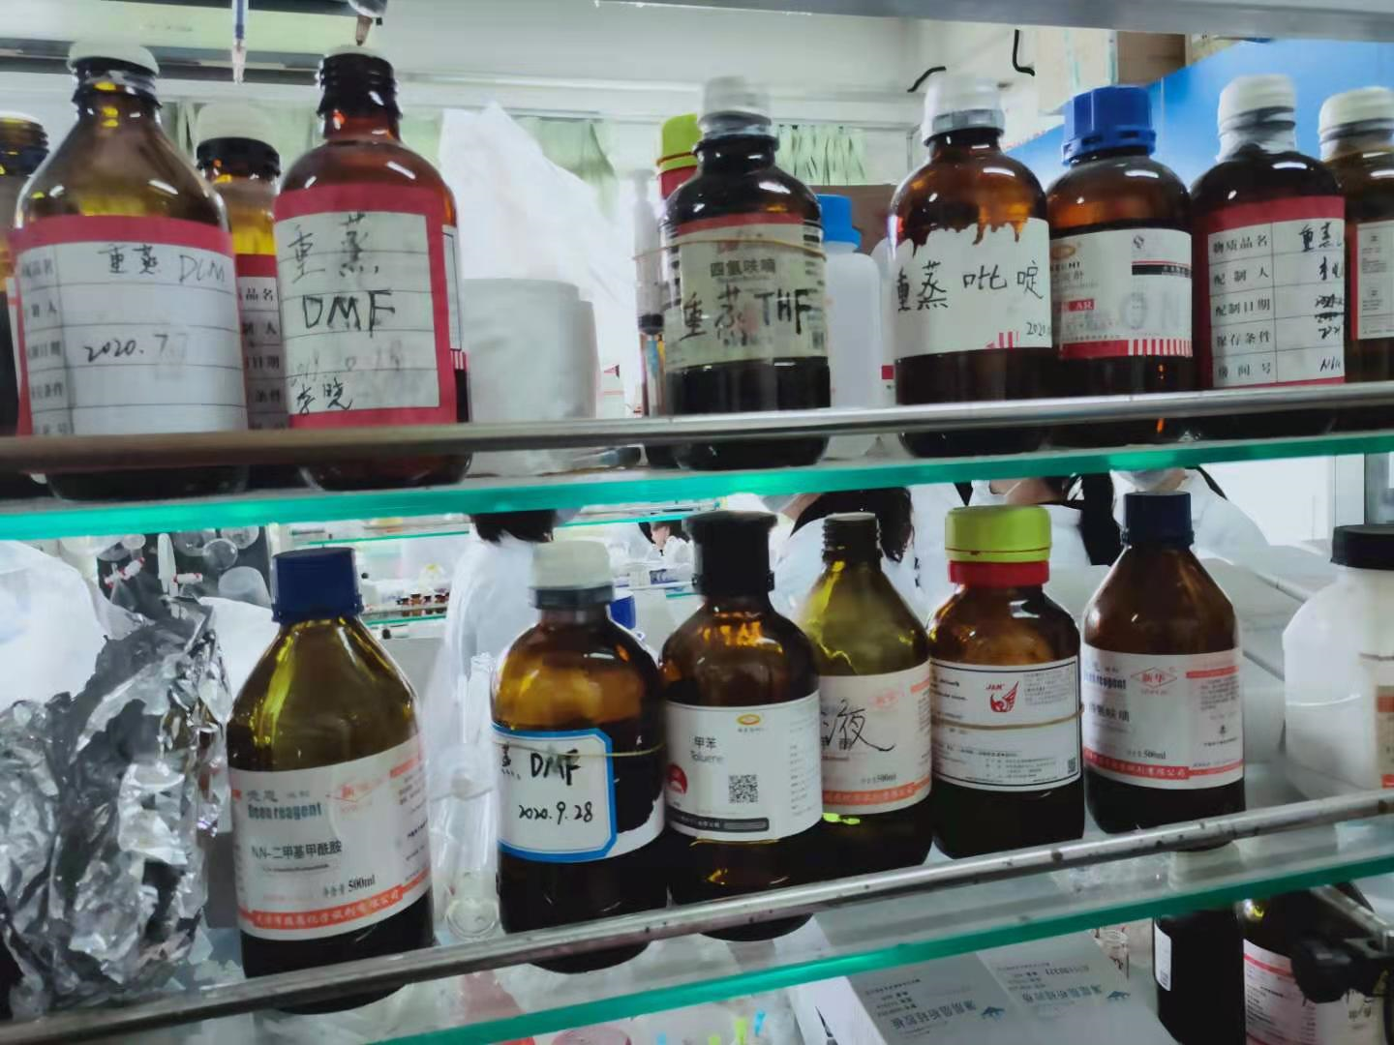
化学北楼N614
试剂瓶标签使用不规范，应采用学院统一采购的标签

Slide 10
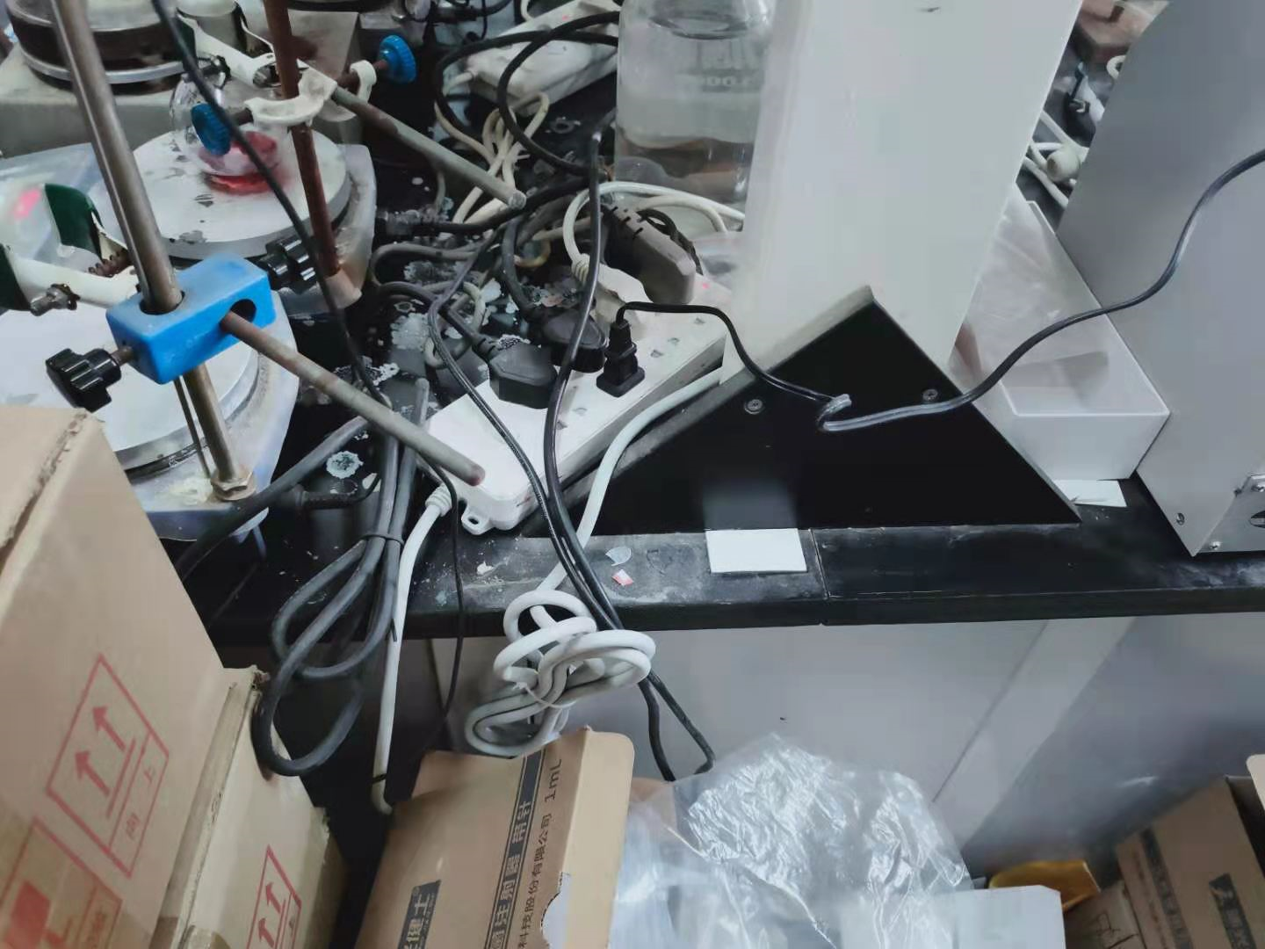
化学北楼N614
实验室插座使用存在严重安全隐患，应固定在相关位置，且应远离易燃的
有机溶剂。

Slide 11
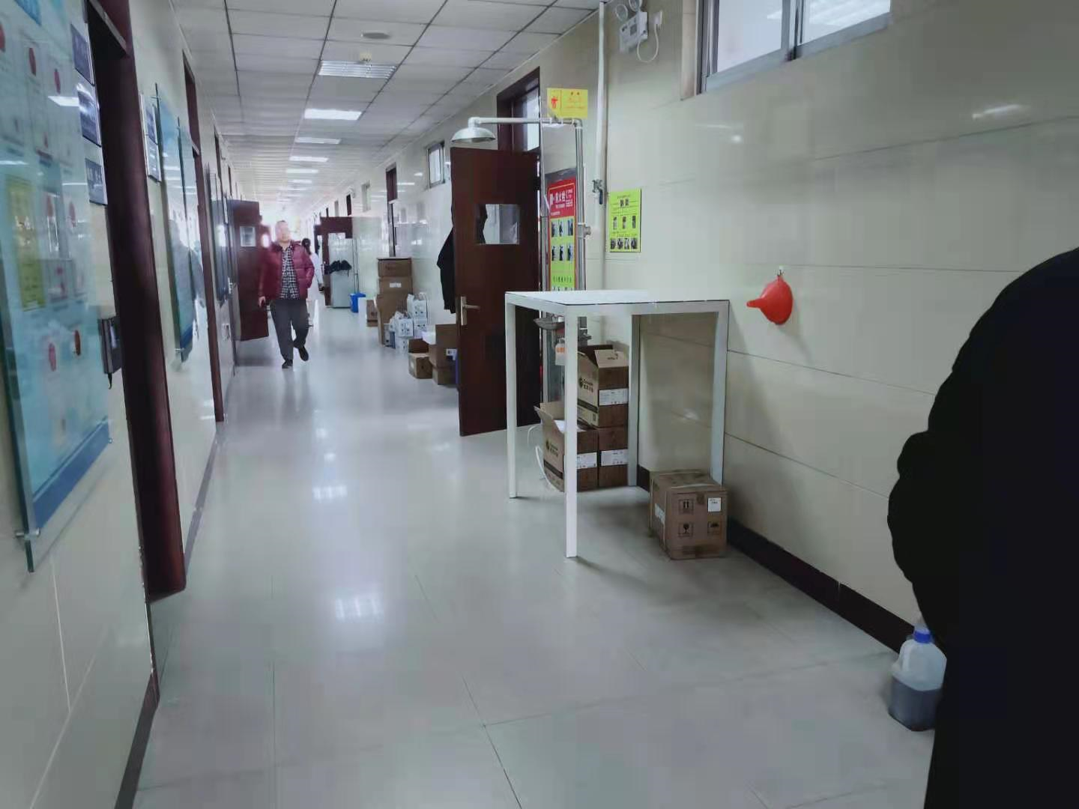
公共走廊
产生的废液和试剂瓶应及时清理，并存放在学院规定的地址。临时存放的
试剂位置应张贴相关的警示牌。

